Slide 1

PPT下载 http://www.1ppt.com/xiazai/
“身边的化学物质”复习
武进区星辰实验学校 杨倩

Slide 2

Q1 在火星上生存，我们需要哪些化学物质？

Slide 3
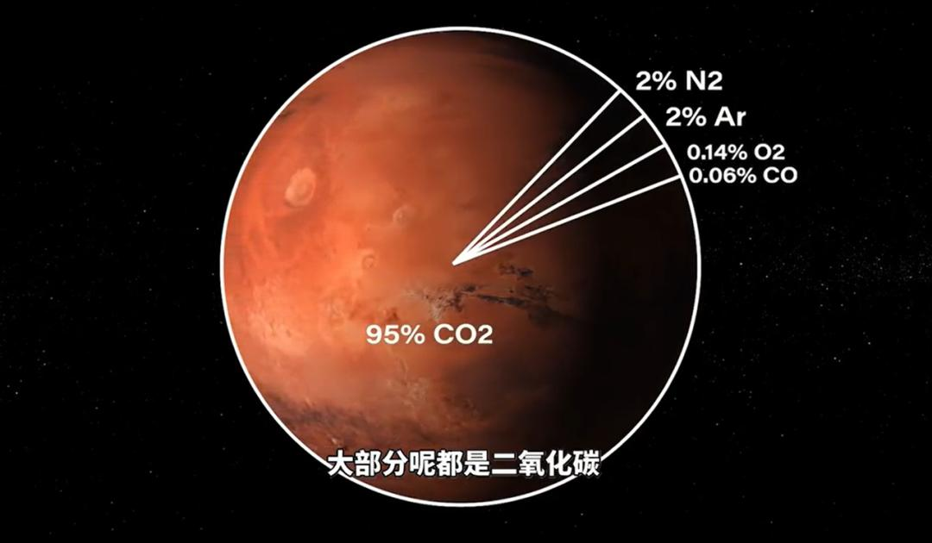
N₂
O₂
CO
₂
火星大气含量分布图

Slide 4
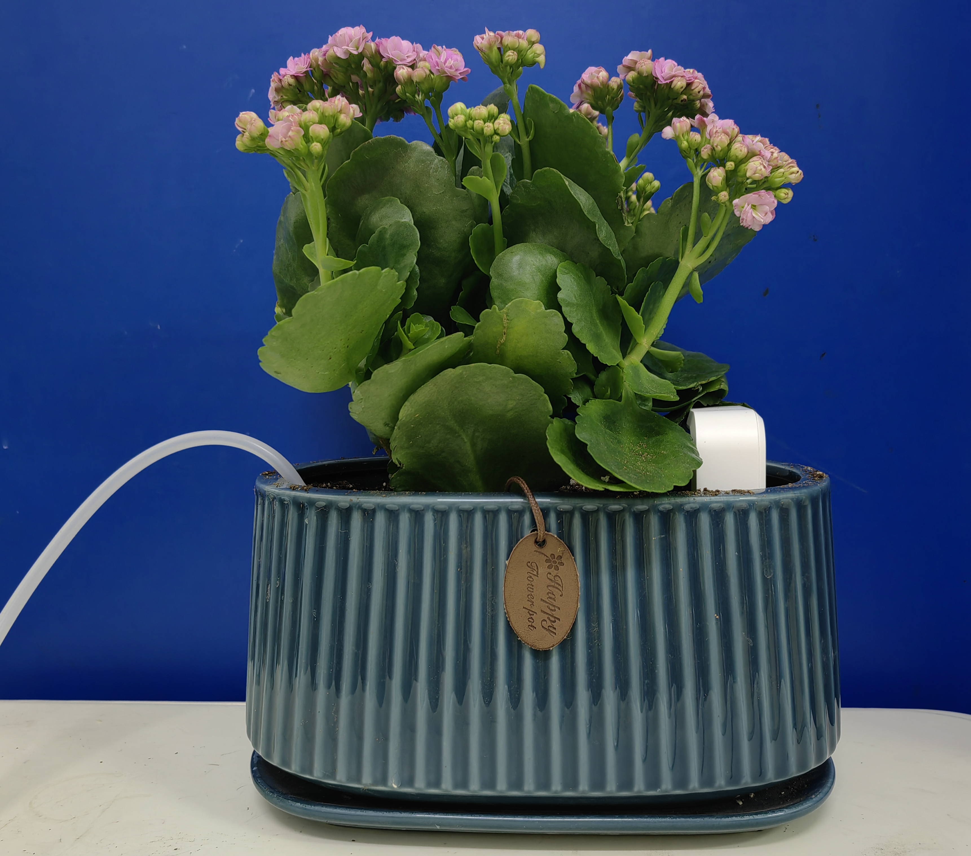
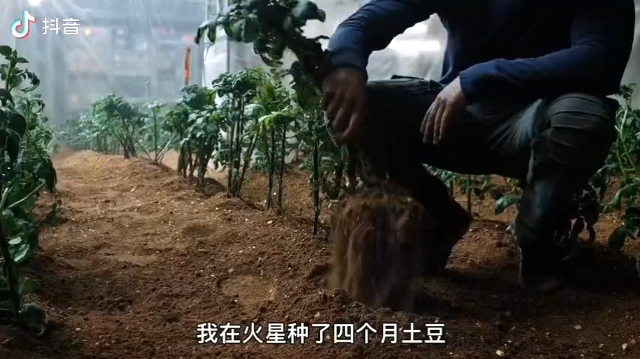
Q2 光合作用在火星上是否可行？

Slide 5
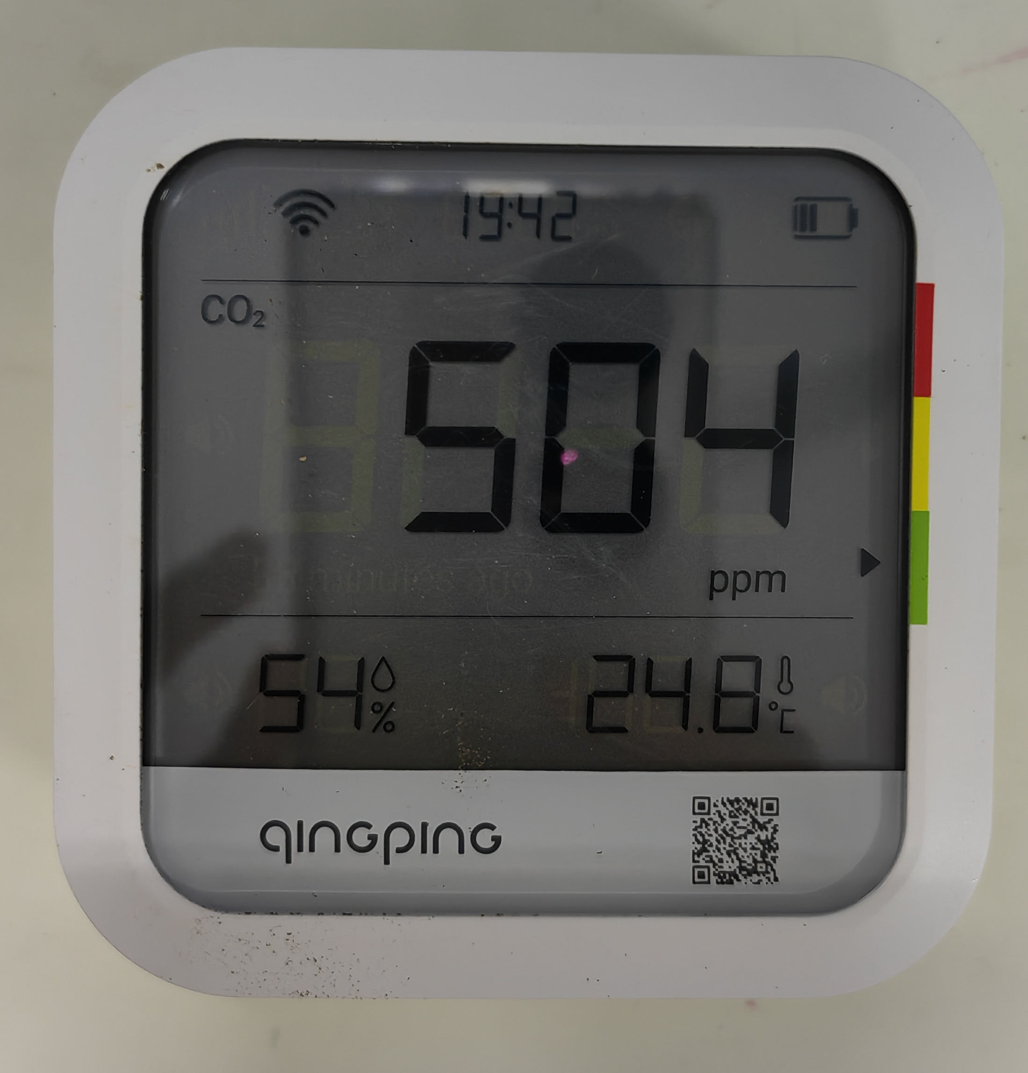
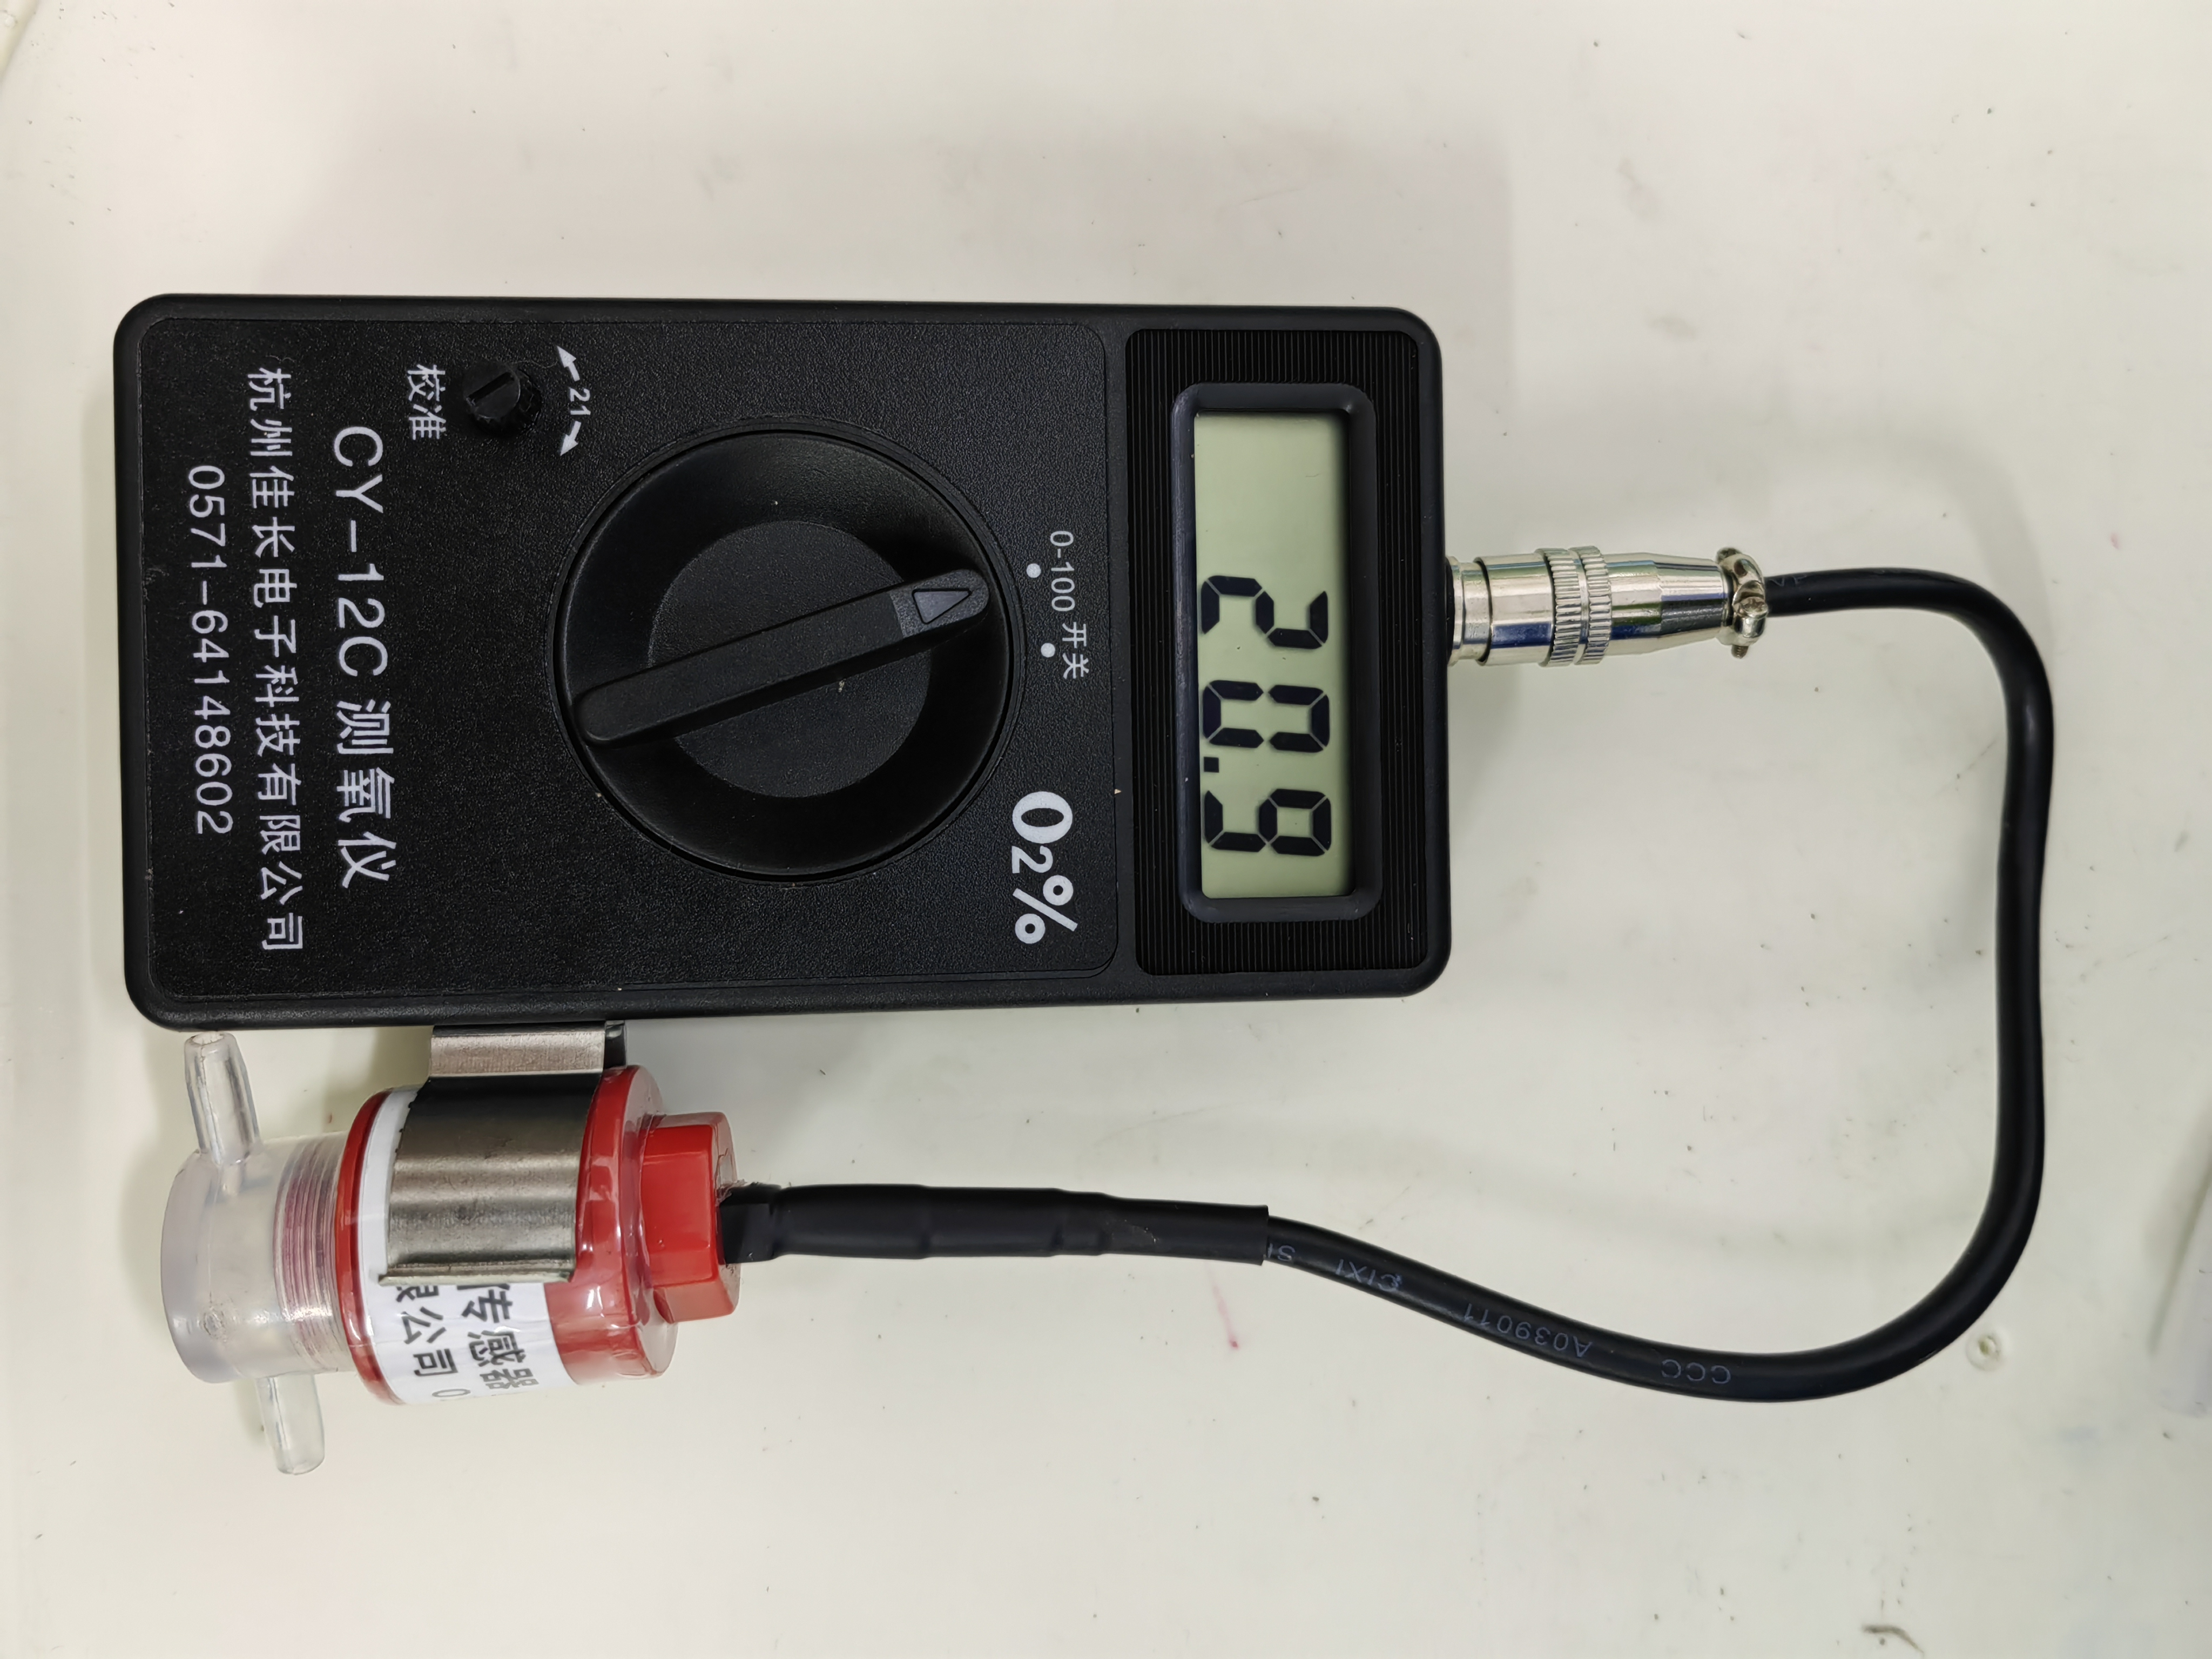
实验探究
检测土壤气体中的O₂和CO₂含量
土壤气体与空气组成的差异
气体 | O₂（%） | CO₂（%） | N₂（%） | 其他气体（%）
空气 |  |  | 78.05 | 0.98
土壤气体 |  |  | 78.8~80.24 | 0.98
20.94
0.03
你发现了什么？能解释其中的原因吗？

Slide 6
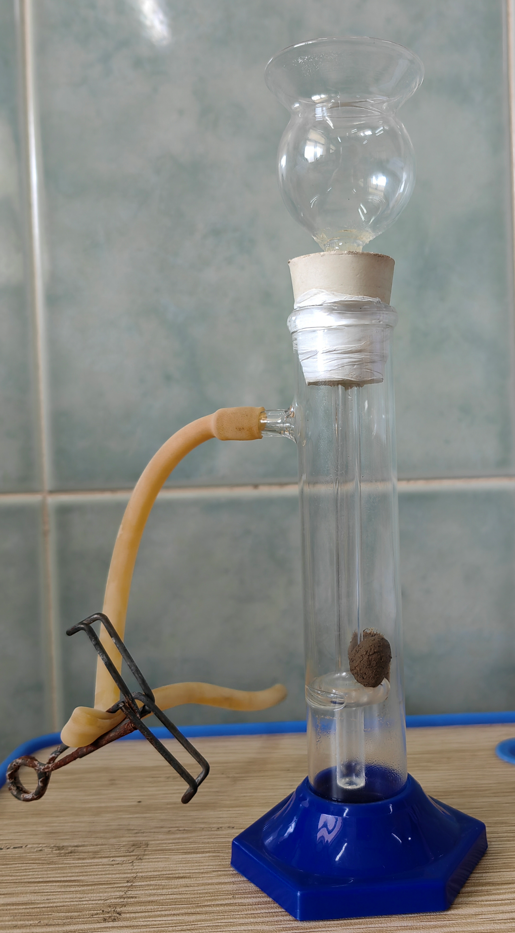
学生实验
请你设计实验证明土壤中有碳酸钙。
资料卡1
土壤中的微生物迅速繁殖，消耗了氧气，产生了二氧化碳，一部分二氧化碳逸散到空气中，一部分二氧化碳与土壤中的一些物质发生反应，生成了碳酸盐（含大量的碳酸钙）。

Slide 7
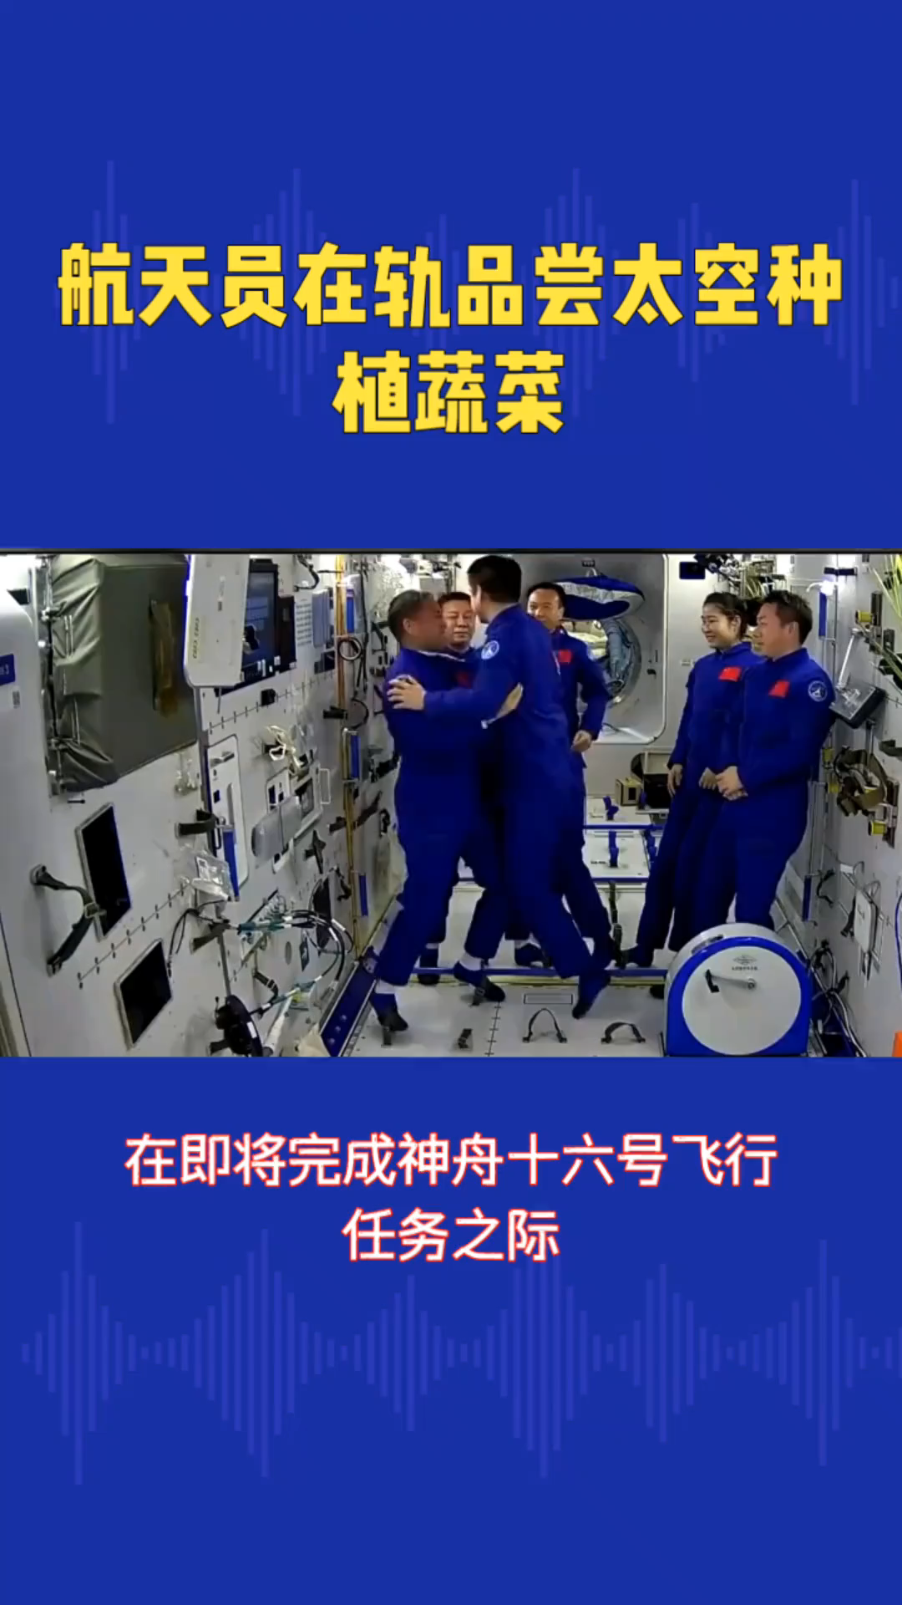

资料卡2
要在太空的特殊环境中栽培植物，首先不能使用土壤，因为在微重力条件下，土壤颗粒会在太空中漂浮，易发生危险。
我国科研人员用一种特殊的材料——蛭石（蛭石是一种天然、无机、无毒、在高温作用下会膨胀的矿物，蛭石具有离子交换能力，传输水的特性非常强）来代替土壤。其次，植物在太空中生长同样需要营养，所以要不停地给他们供给营养液。

Slide 8
Q3 你能利用所学知识说一说，还有其他方法消耗大气中的CO₂吗？
小结
_{密度大于空气}
_{物理性质}
_{制法}
_{能溶于水}
●●●
_{检验}
CO₂
_{能与水反应}
_{化学性质}
_{收集}
_{能与澄清石灰水反应}
●●●

Slide 9
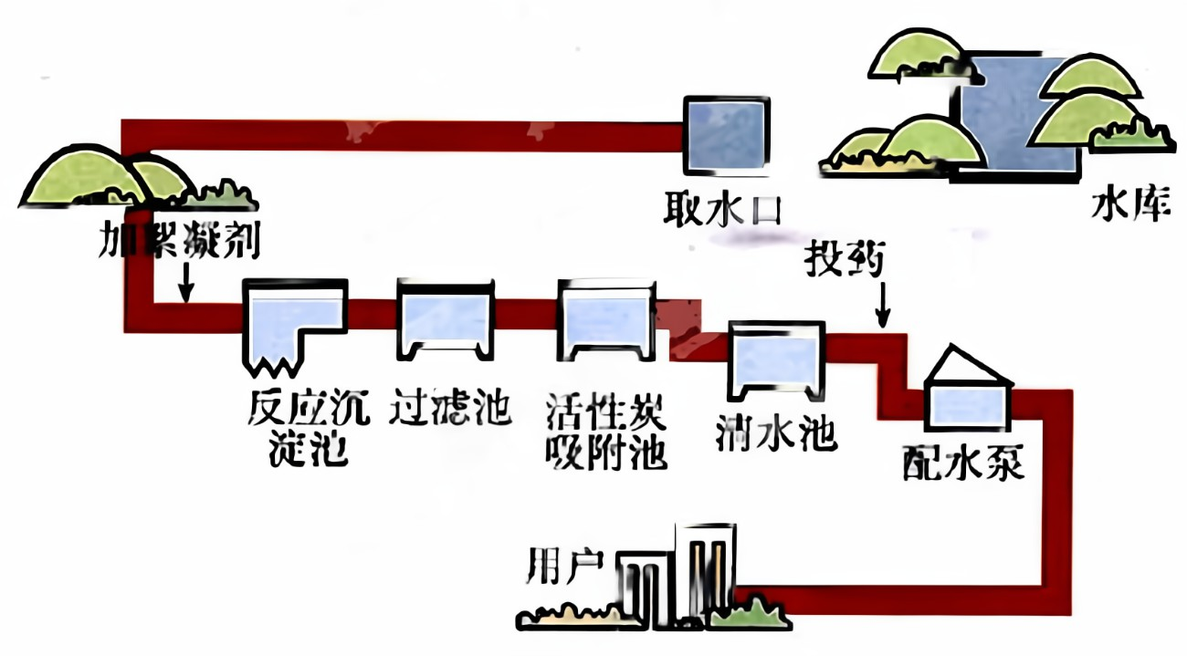
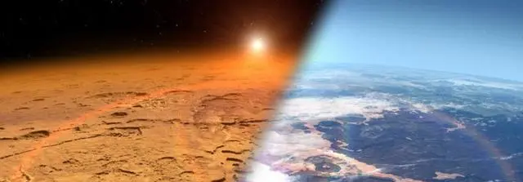
Q4 如何在火星上获得纯净的H₂O？
小结
资料卡3
1、火星地下存在冰和盐湖
2、盐湖中基本上是浓度非常高的盐碱水，但盐碱水是无法被植物吸收，也无法直接饮用。

Slide 10
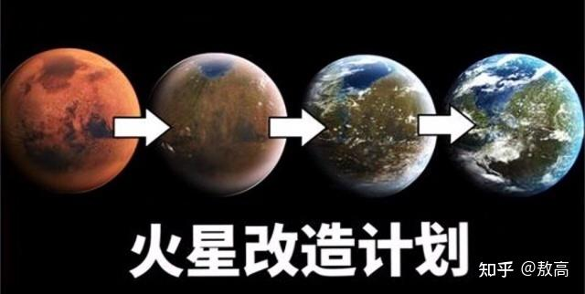
Q5 如何利用火星的资源获取氧气？请写出方案
资料卡4
火星土壤中普遍存在高氯酸盐和氯酸盐。如氯酸钾（KClO₃）等含氧化合物。

Slide 11
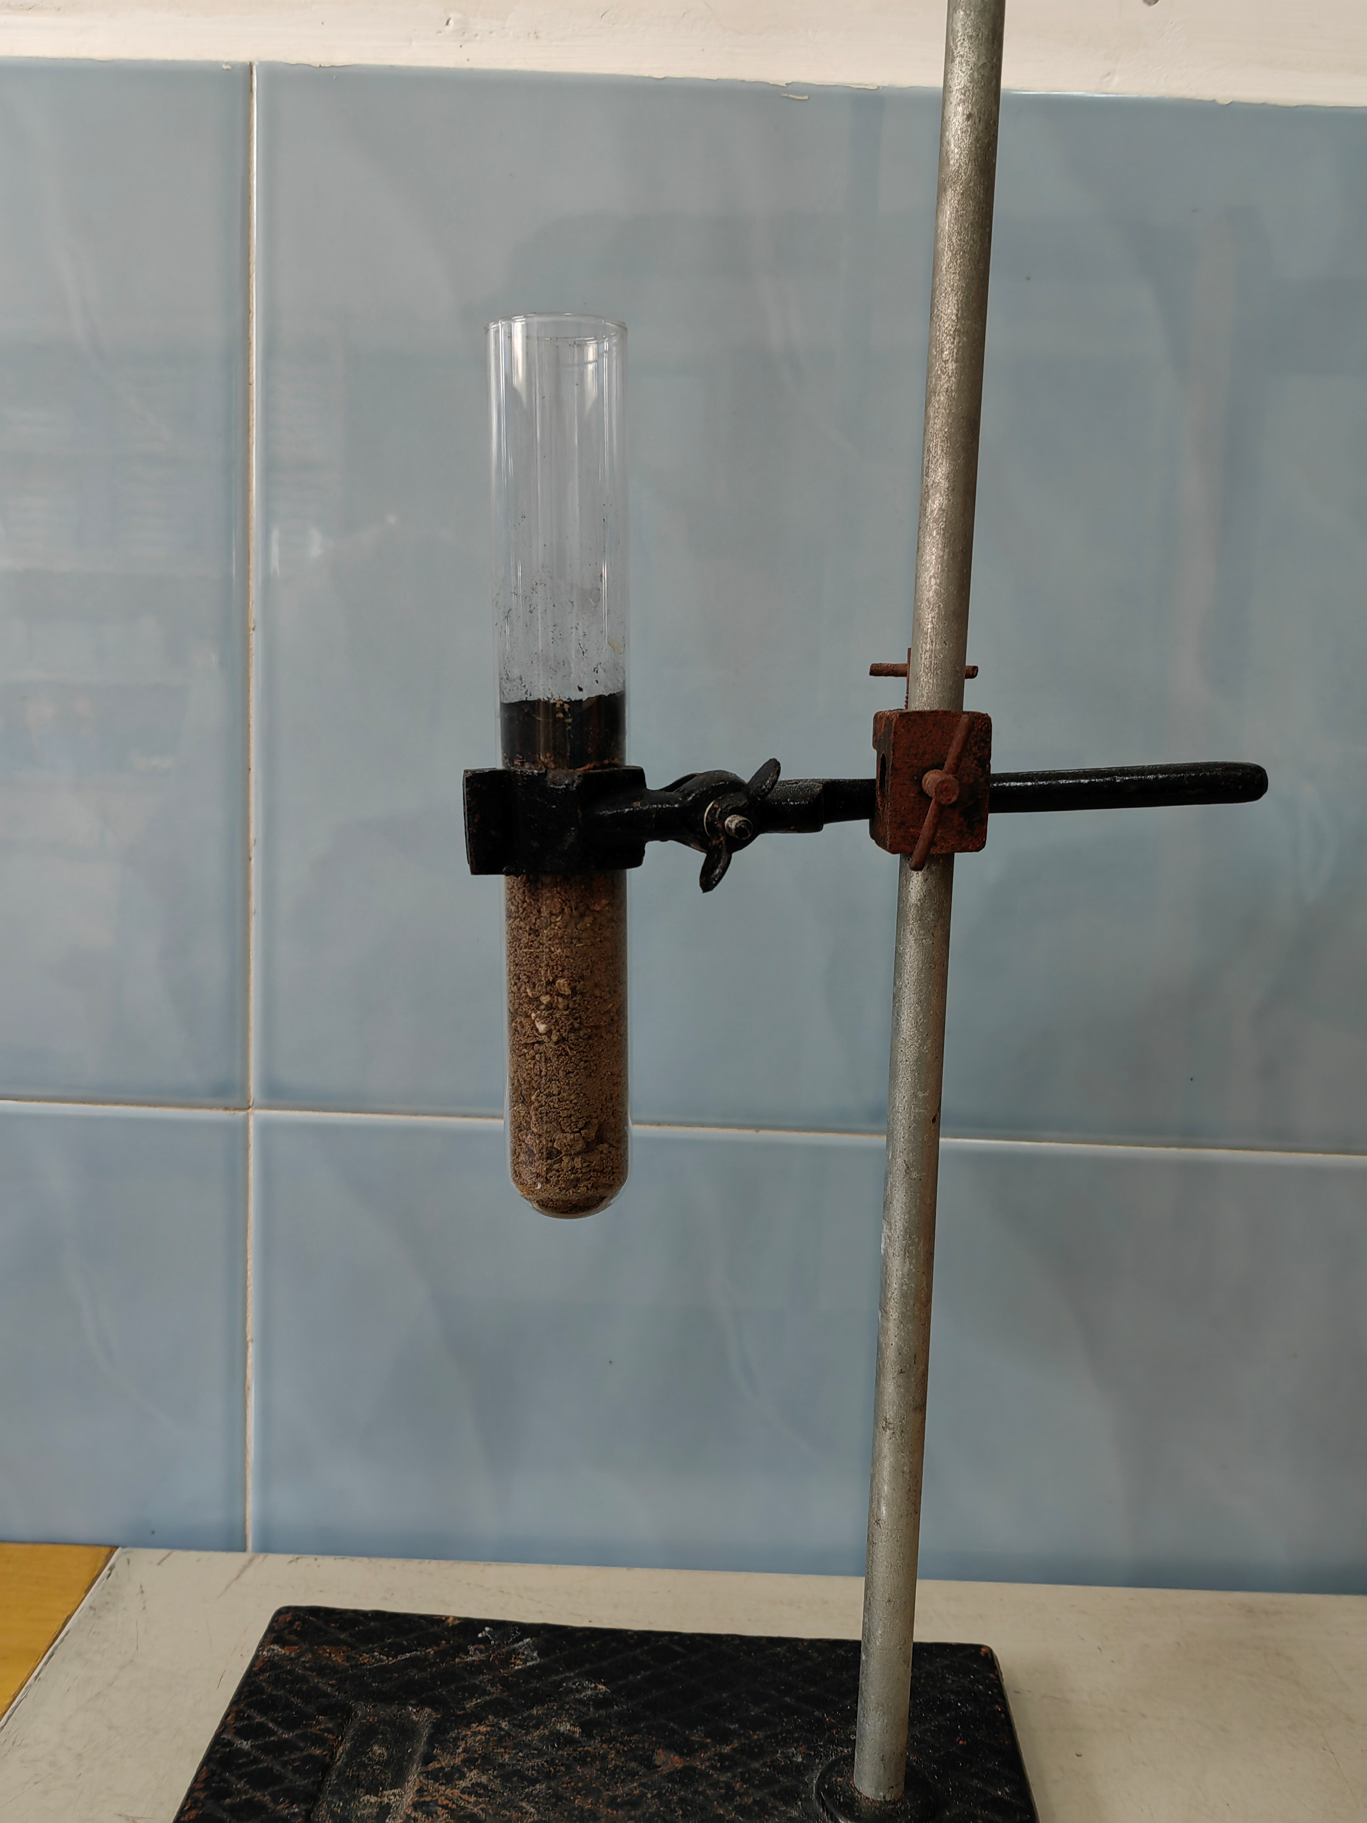
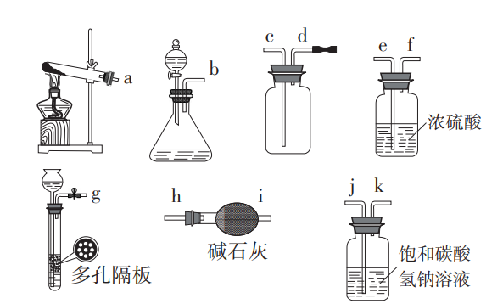
实验演示
氯酸钾制取氧气实验
氯酸钾、二氧化锰
和铁粉固体混合物
请你写出试管中发生的反应。
请你根据所学知识，利用以下装置制取一瓶纯净、干燥的氧气。

Slide 12
小结
KClO₃
KMnO₄
_{制法}
H₂O₂
_{检验}
O₂
H₂O
_{收集}

Slide 13
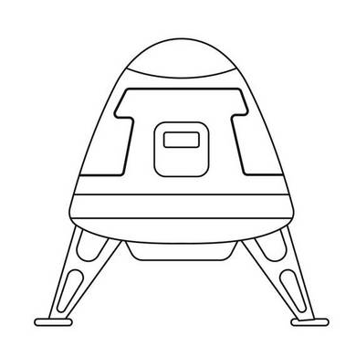
小结
KClO₃
O₂
CO₂
H₂O

Slide 14
课后作业
请你查阅相关资料，是否还有其它方法改进大气成分，使火星更适合人类居住。

